Slide 1


UNITAT 4: L’EMPRESA I EL SEU CONTEXT
En aquesta unitat veurem els següents apartats:
Tipus d'empreses
Elements de l'empresa
La responsabilitat social corporativa (RSC)
Finançament empresarial
Obligacions de les empreses

Slide 2

Tipus d'empreses
Elements de l'empresa
La responsabilitat social corporativa (RSC)
Finançament empresarial
Obligacions de les empreses
Segons la seva activitat
Sector primari, secundari i terciari
Classificació
d'empreses
Segons la propietat del capital
Públiques, privades, mixtes
Segons la seva forma jurídica
Condicionants de l'elecció
Aportacions mínimes de constitució
Nombre de socis
Responsabilitat a assumir
Manera de prendre les decisions
Transmissió de la propietat
Pago d'impostos
Empreses individuals
Empresari individual
Emprenedor de
responsabilitat limitada
Societats
Societat anònima (S.A.)
Societat limitada (S.L.)
Societat limitada nova empresa (S.L.N.E.)
Cooperatives (S. Coop.)

Slide 3
Aportacions mínimes de capital: L’empresari individual (autònoms) no està obligat a tenir/aportar una determinada quantitat de diners.
En canvi les Societats per poder formar-se/constituir-se la llei obliga als socis a fer una determinada aportació.
Nombre de socis: Hi ha societats que es poden formar/constituir amb un sol soci i en canvi d’altres necessiten ser un nombre mínim de socis.
La Responsabilitat que poden assumir els socis varia segons el tipus d’empresa i pot ser:
Responsabilitat Limitada: Vol dir que els socis només responen dels deutes que pugui tenir l’empresa amb el capital que hagin aportar a l’empresa.
Responsabilitat Il·limitada: Vol dir que els socis responen dels deutes que pugui tenir l’empresa amb el capital que hagin aportar a l’empresa i també amb el seu propi capital.
Manera de prendre decisions: Democràticament (1 soci = 1 vot) o segons la propietat (més aportació de capital més vots)
Impostos: L’empresari individual paga IRPF que és progressiu i en canvi les societat paguen l’Impost de Societats que és proporcional (25% general).

Slide 4
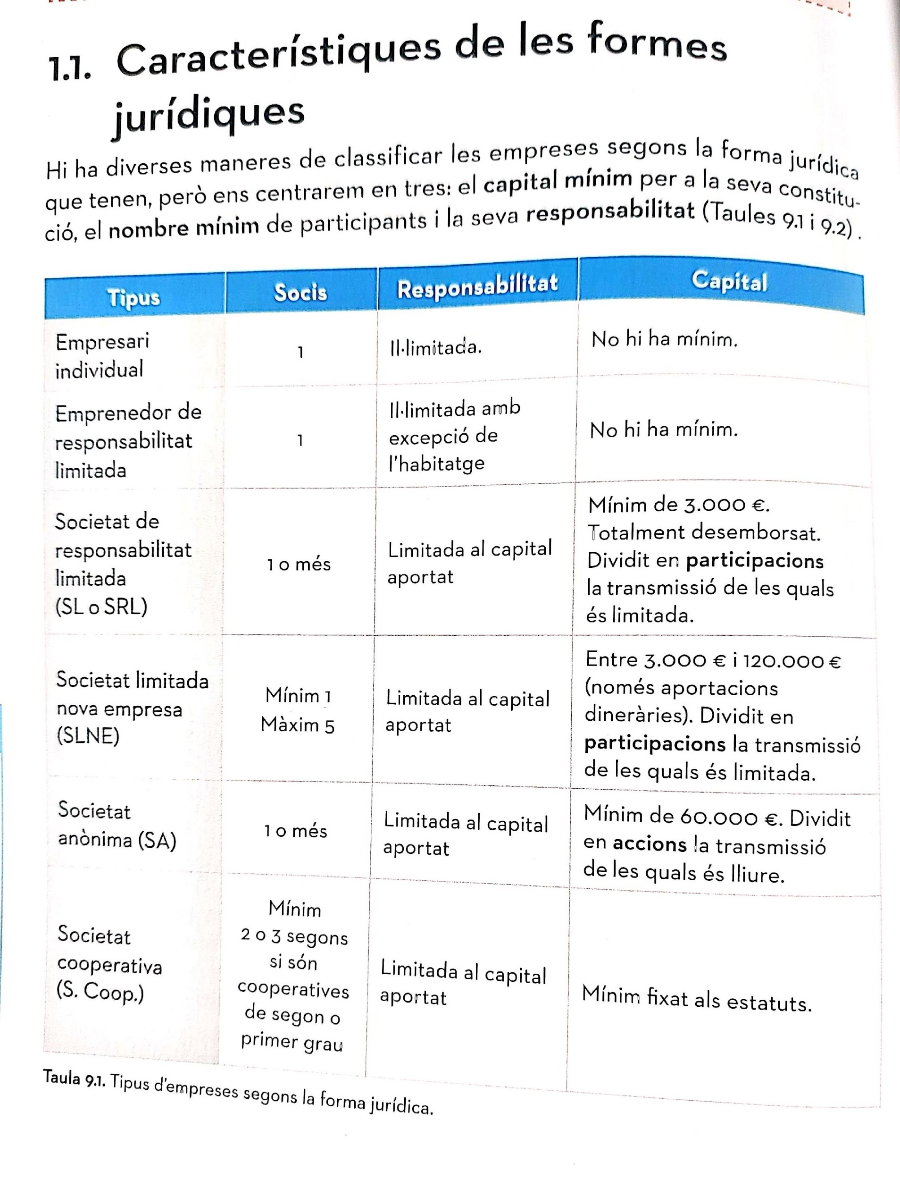

Slide 5
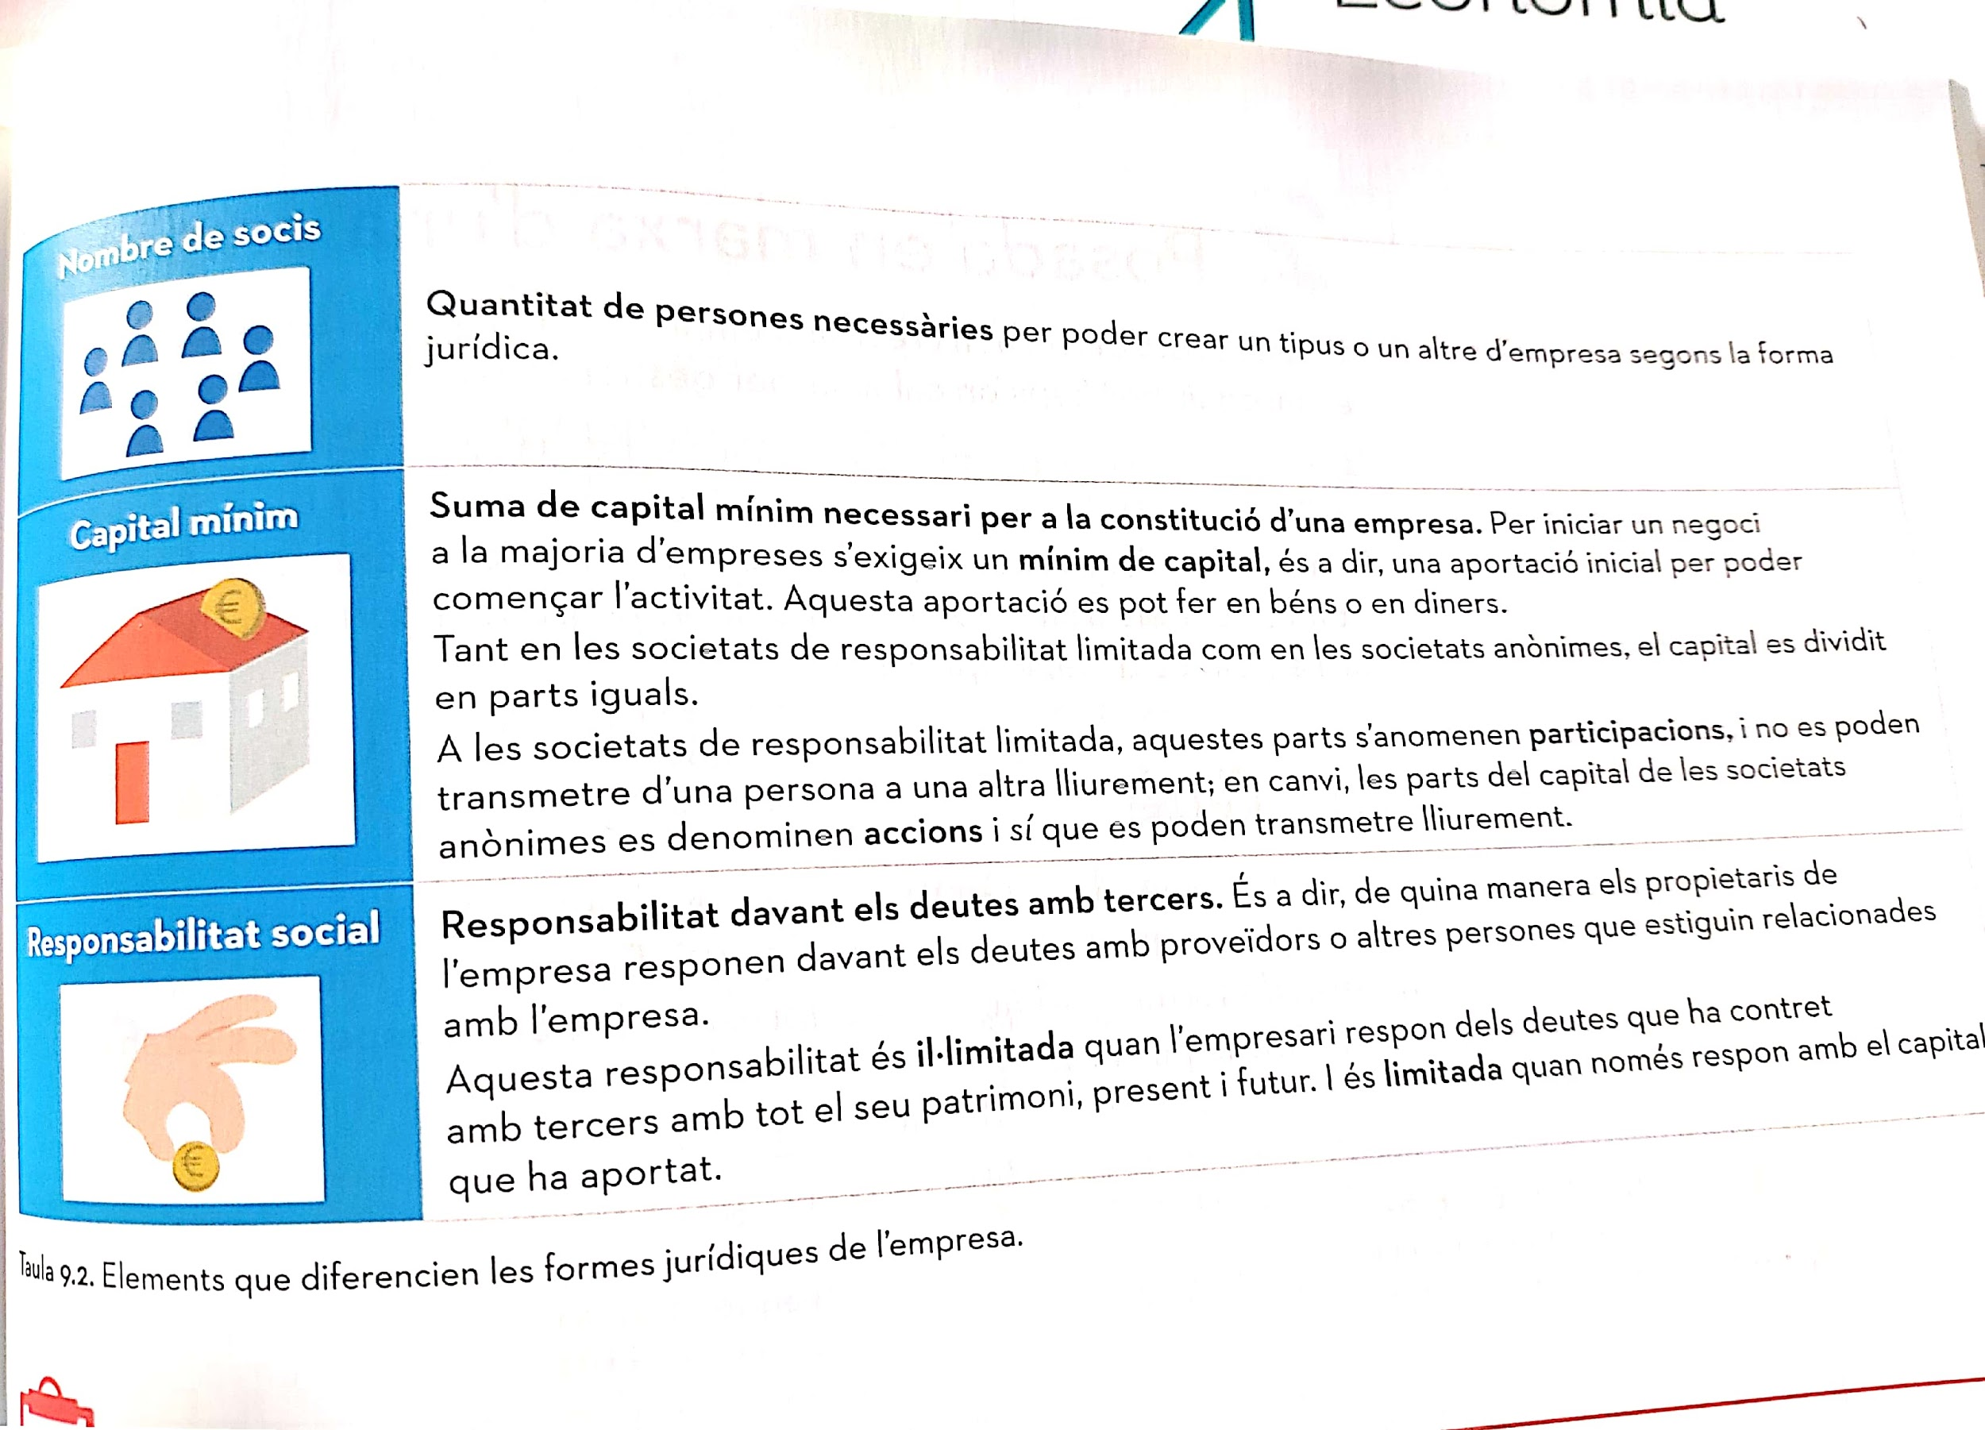

Slide 6
Tipus d'empreses
Elements de l'empresa
La responsabilitat social corporativa (RSC)
Finançament empresarial
Obligacions de les empreses
L’equip humà
Són totes les persones directament vinclades amb l’empresa: propietaris, treballadors,
directius, administratius, etc.
Element material
Béns de capital utilitzats per desenvolupar l'activitat productiva; són els actius de l'empresa
▪ Actiu no corrent
Actius que romanen a l/t en l'empresa (màquines, vehicles, instal·lacions etc)
▪ Actiu corrent
Actius que romanen solament en el c/t ja que es renoven freqüentment (matèria primera,
diners, etc)
Elements
de l’empresa
Element organitzatiu
Element immaterial. Les empreses s'organitzen en diferents departaments.
L'organització es plasma en els organigrames a través de representacions gràfiques
de l'estructura jeràrquica de l'empresa
Entorn
Són els diferents aspectes que afecten a l'activitat de l'empresa.
Entorn global: afecta a totes les empreses
Entorno específic: afecta a una empresa en particular

Slide 7
Tipus d'empreses
Elements de l'empresa
La responsabilitat social corporativa (RSC)
Finançament empresarial
Obligacions de les empreses
La responsabilitat social corporativa (RSC) és la integració voluntària per part de les empreses d’inquietuds socials i mediambientals que neixen del seu entorn.
Pla de
RSC
Treballadors
Opínió pública
Clients
Proveïdors
Mitjans de comunicació
Medi ambient

Slide 8

Tipus d'empreses
Elements de l'empresa
La responsabilitat social corporativa (RSC)
Finançament empresarial
Obligacions de les empreses
Recursos interns
Són fons que no han de
retornar-se. Solament tenen
un “cost d'oportunitat”
(Reserves i uns altres)
Possibilitats
de finançament
Recursos externs sense cost
Procedeixen de fora de l'empresa i
són gratuïts. Alguns d'ells són:
□ Crèdit comercial de proveïdors
□ Fons espontanis
□ Ampliacions de capital
Recursos externs amb cost
Procedeixen de fora de l'empresa i es
retornen amb interessos. Alguns d'ells
són:
□ Préstecs bancaris a c/t i l/t
□ Crèdits bancaris (línies de crèdit)

Slide 9
Tipus d'empreses
Elements de l'empresa
La responsabilitat social corporativa (RSC)
Finançament empresarial
Obligacions de les empreses
De tipus “social”
(amb la S.S.)
Cotizacions empresarials
Cotitzacions dels treballadors
(l'empresa actua d'intermediària)
Obligacions
de les
empreses
Directes e indirectes
Impostos
De tipus “fiscal”
(amb la “Hisenda
Pública”)
Progressius i proporcionals
No hi ha contrapartida directa
Taxes
Contrapartida directa

